Slide 1
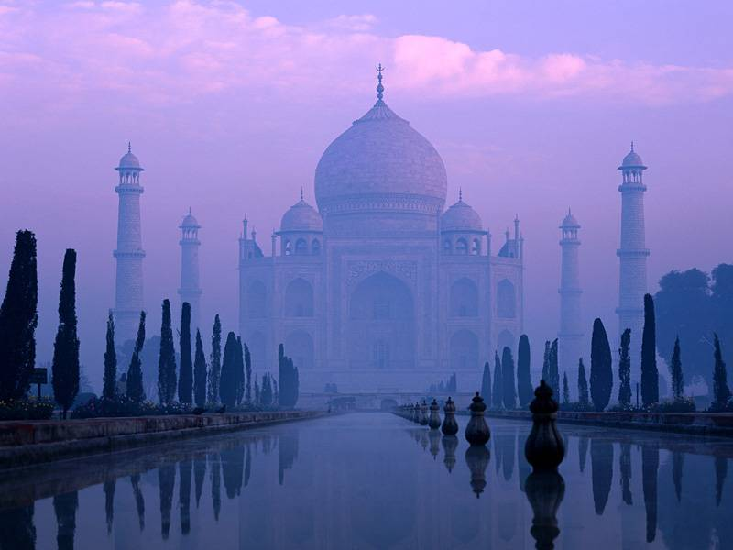
ARTE DA IMAGEM, ARTE Da música E ARTE DO PENSAMENTO - MEDITAÇÃO
ÍNDIA
MÚSICA: Bach – Ária.way
TEXTOS: Gandhi e Madre Tereza de Calcutá
Aumente o som!

Slide 2
Admiremos o belo e exótico cenário da Índia e as mensagens de seus lideres maiores, entrecortado com algumas cenas fortes de suas contradições, e meditemos sobre a sabedoria espiritual dos seus dois maiores líderes.

Slide 3
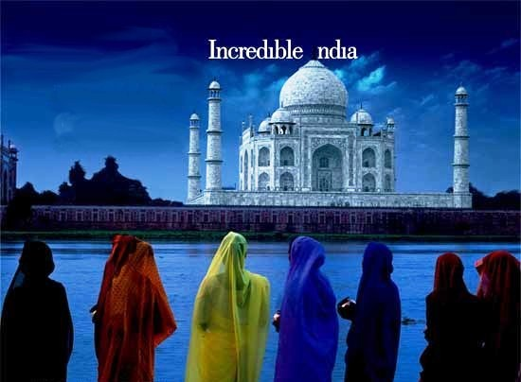
A minha fé mais profunda é que podemos mudar o mundo pela verdade e pelo amor. (Gandhi)

Slide 4
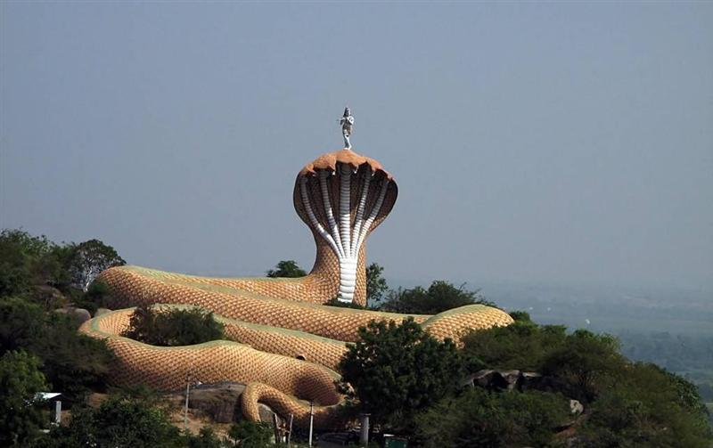
A força não provém de uma capacidade física e sim de uma vontade indomável. (Gandhi)
Andhra

Slide 5
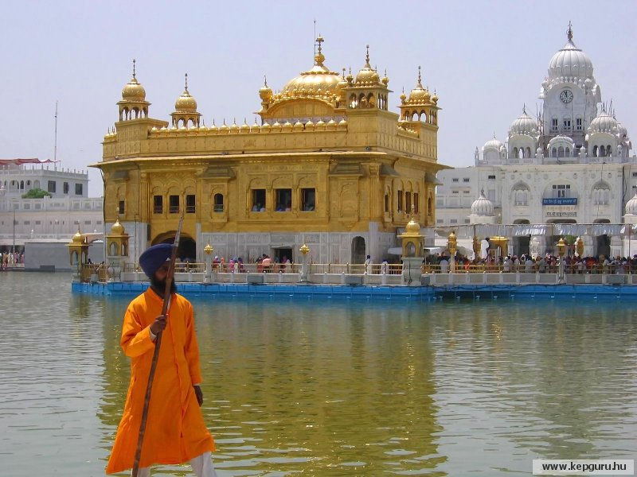
Dai-me um povo que acredita no amor e vereis a felicidade sobre a terra. (Gandhi)

Slide 6
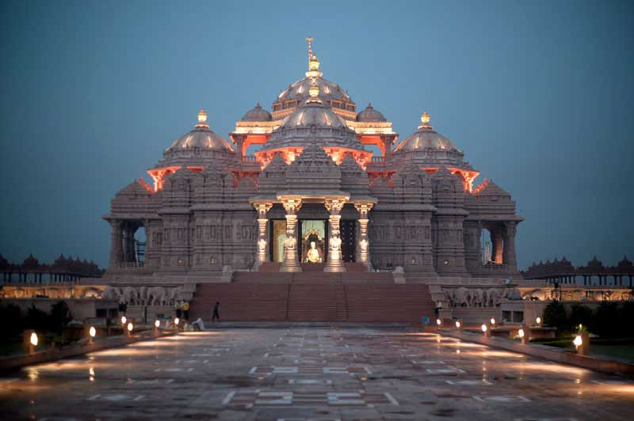
O único tirano que aceito nesse mundo é a pequena voz silenciosa que há dentro de mim. (Gandhi)
Palácio AKSHARDHAM

Slide 7
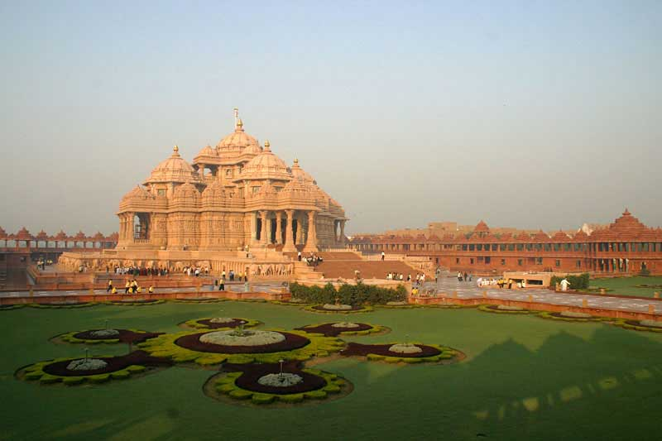
Para mim, as diferentes religiões são lindas flores, provenientes do mesmo jardim. Ou são ramos da mesma árvore majestosa. Portanto, são todas verdadeiras. (Gandhi)

Slide 8
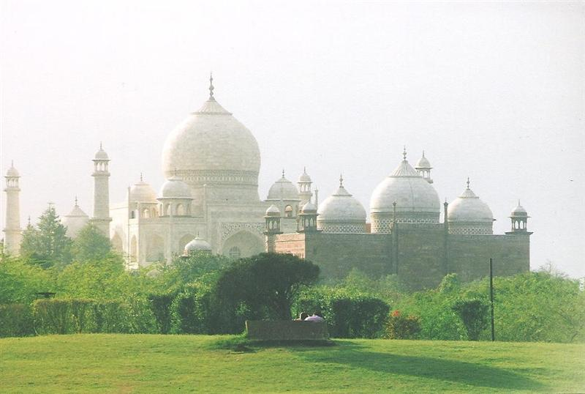
Outro dia sonhei que estava nos portões do Paraíso. E São Pedro disse, ‘Volte para a Terra. Não existem favelas aqui. (Madre Tereza)
(Citação de sua conversa com o Príncipe Michael da Grécia em 1996.)

Slide 9
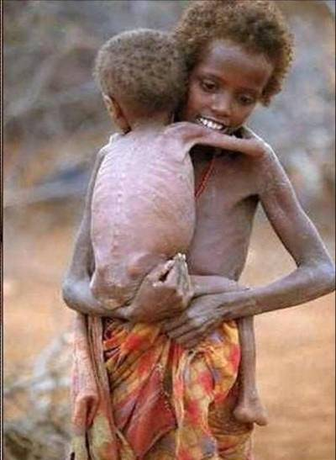
Quando vejo o desperdício, sinto raiva dentro de mim. Eu não aprovo eu mesma sentir raiva. Mas é algo que não se pode evitar de se sentir após vermos a Etiópia. (Madre Tereza) -- Washington 1984.
Na Etiópia

Slide 10
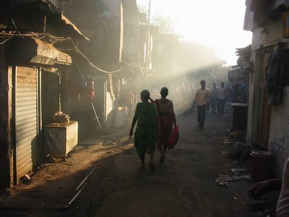
Às vezes pensamos que a pobreza é apenas fome, nudez e desabrigo. A pobreza de não ser desejado, não ser amado e não ser cuidado é a maior pobreza. É preciso começar em nossos lares o remédio para esse tipo de pobreza. (Madre Tereza)
Periferia de Calcutá

Slide 11
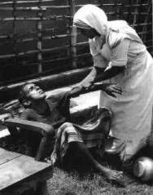
Eu vejo Deus em cada ser humano. Quando limpo as feridas do leproso, sinto que estou cuidando do próprio Senhor. Não é uma experiência maravilhosa?
(Madre Tereza)

Slide 12
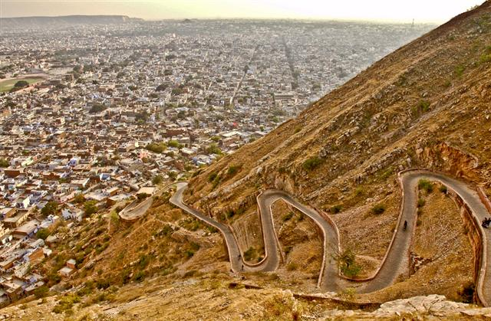
Não ame pela beleza, pois um dia ela acaba. Não ame por admiração, pois um dia você se decepciona... Ame apenas, pois o tempo nunca pode acabar com um amor sem explicação. (Madre Tereza)
Darjdeereleng

Slide 13
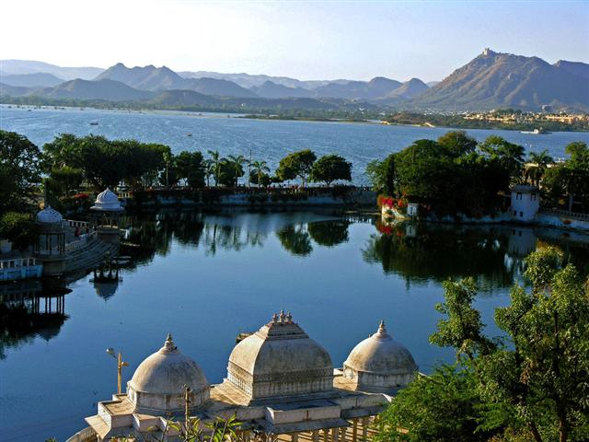
Nós mesmos sentimos que o que fazemos é uma gota no oceano. Mas o oceano seria menor se essa gota faltasse. (Madre Tereza)
Lago Pichola

Slide 14
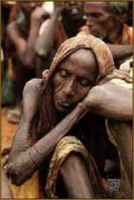
O milagre não é realizarmos esse trabalho, mas que sejamos felizes fazendo-o.
A mais terrível pobreza é a solidão e o sentimento de não ser amado. (Madre Tereza)

Slide 15
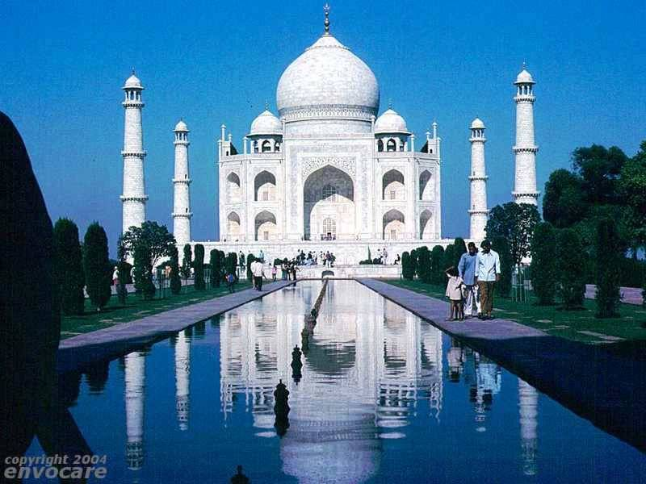
É ocioso pensar sobre o justo o e injusto, o certo e o errado e os feitos passados. O útil é analisar, e se possível extrair uma lição para o futuro. (Gandhi)
Taj Mahal
Foram necessários 20.000 operários, 1.000 elefantes e 17 anos para construir o Taj Mahal, classificado como Patrimônio Mundial. O derradeiro símbolo de amor supremo.

Slide 16
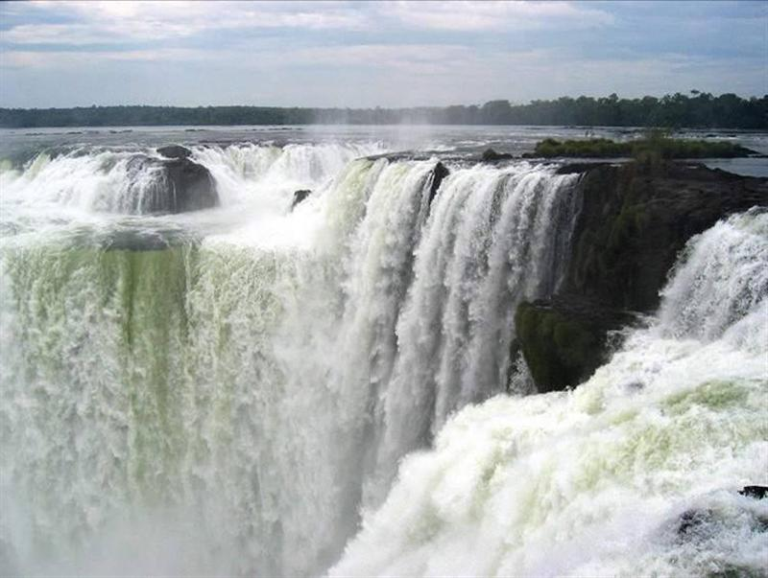
Que a nossa mensagem seja a nossa própria vida. Se cuidamos do hoje, Deus cuidará do amanhã. (Gandhi)

Slide 17
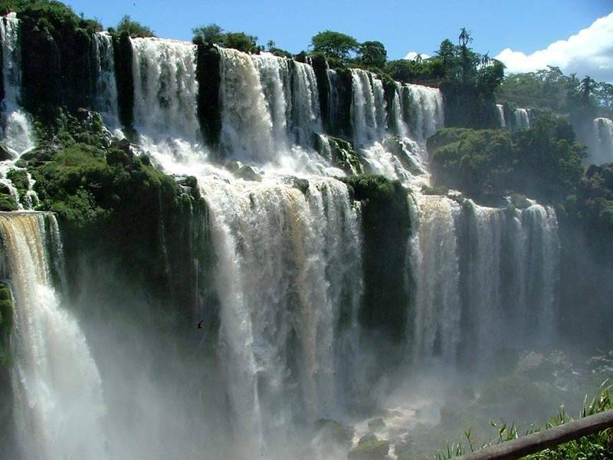
Se você julga as pessoas, não tem tempo de amá-las. (Madre Tereza)

Slide 18
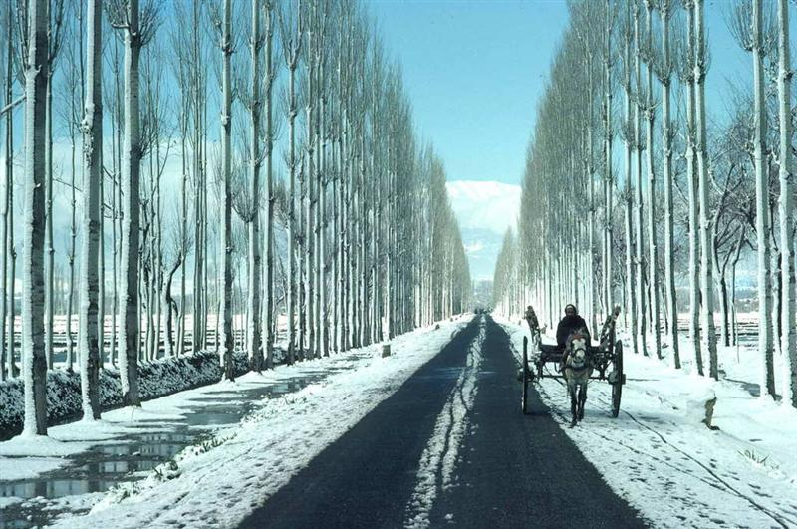
Tento dar aos pobres de amor o que os ricos conseguem com o dinheiro. Não, eu não trocaria um leproso por mil pounds; contudo, de boa vontade o curarei pelo amor de Deus. (Madre Tereza)
Gulmarg

Slide 19
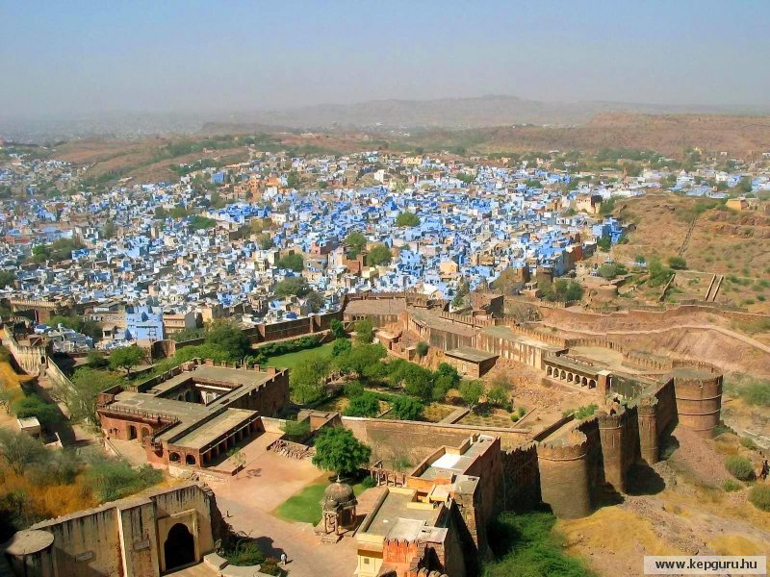
“Encontrei um paradoxo, que se você amar até doer, não poderá haver mais dor, somente amor. (Madre Tereza)

Slide 20
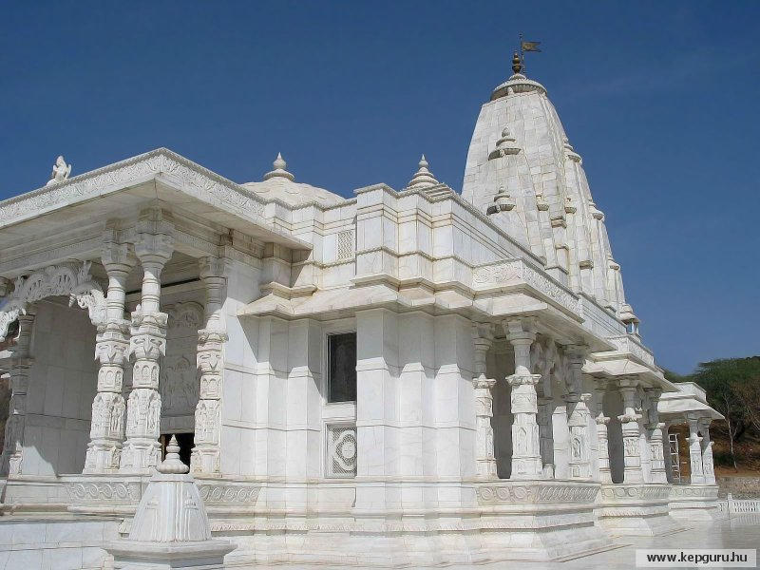
Não sei ao certo como é o paraíso, mas sei que quando morrermos e chegar o tempo de Deus nos julgar, Ele não perguntará quantas coisas boas você fez em sua vida, Antes ele perguntará quanto AMOR você colocou naquilo que fez. (Madre Tereza)

Slide 21
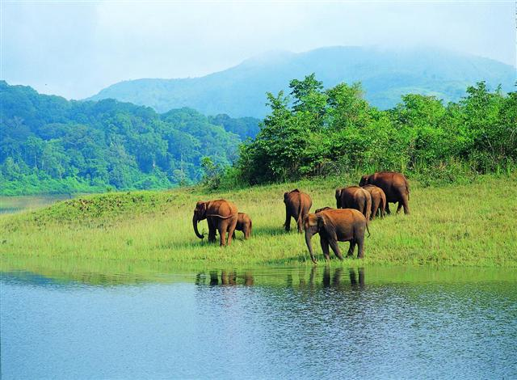
Não ser desejado, não ser amado, não ser cuidado, ser esquecido por todos, isso acredito ser fome muito maior, uma pobreza muito maior do que a de uma pessoa que não tenha nada para comer. (Madre Tereza)

Slide 22
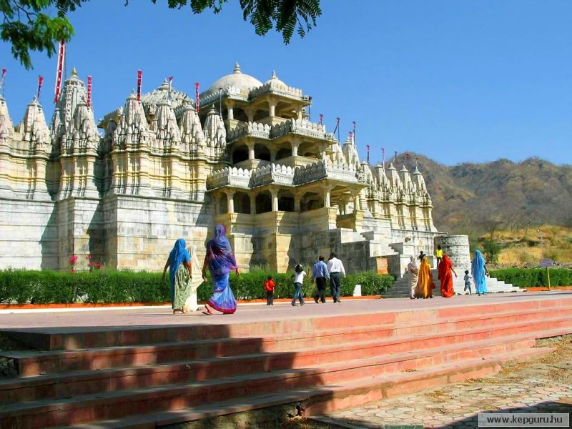
Não pense que o amor, para ser genuíno, tenha que ser extraor-dinário. O que é preciso é amarmos sem nos cansarmos de fazê-lo. (Madre Tereza)

Slide 23
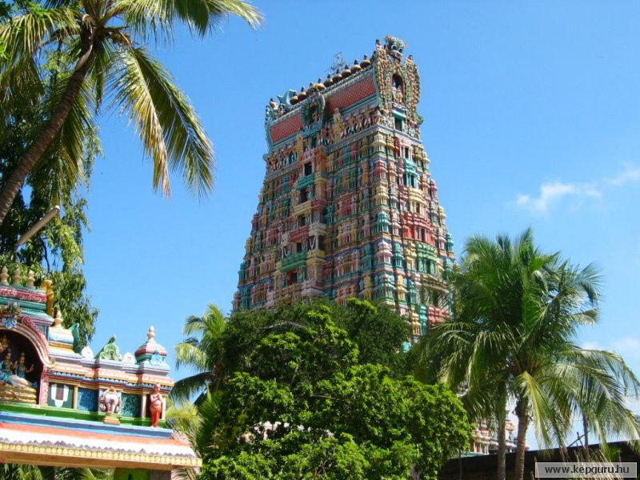
Tenha fé nas pequenas coisas, pois é nelas que a sua força reside. (Madre Tereza)

Slide 24
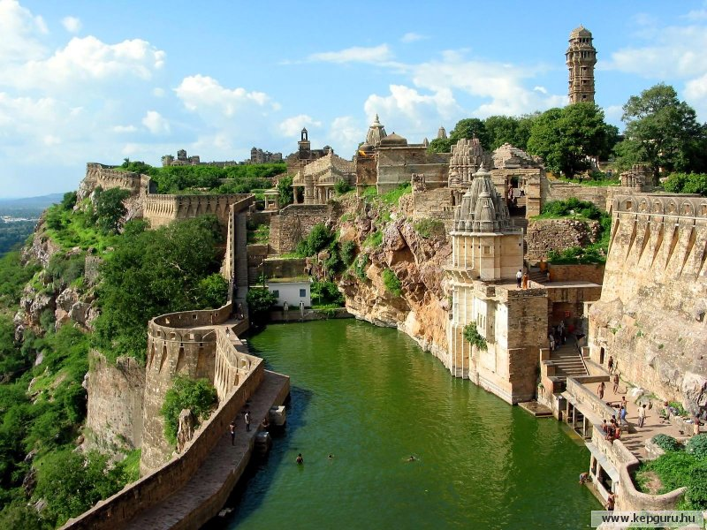
Sei que Deus não me dará nada que eu não possa lidar. Apenas gostaria que Ele não confiasse tanto em mim. (Madre Tereza)

Slide 25
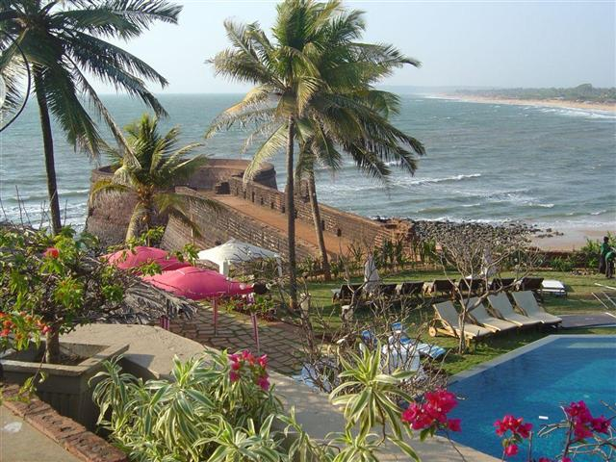
Nesta vida, não podemos realizar grandes coisas. Podemos apenas fazer pequenas coisas com um grande amor. (Madre Tereza)

Slide 26
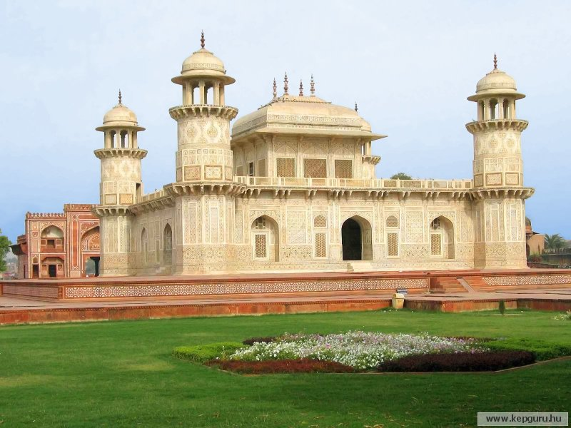
Não nos sintamos satisfeitos apenas dando dinheiro. O dinheiro não é suficiente, o dinheiro pode ser obtido, mas eles precisam de seu coração para amá-los. Portanto, espalhe o seu amor por onde quer que vá. (Madre Tereza)

Slide 27
IMAGENS: Recebidas de meus contatos, via net.
FORMATAÇÃO: J. Meirelles celjm.@uol.com.br
www.jmeirelles.wordpress.com
MÚSICA: Bach – Ária
TEXTO: Gandhi e Madre Tereza de Calcutá

